Slide 1
KLASICISMUS
Vytvořily: Kateřina Slabá, Tereza Tomašová a Amálie Burianová z G3- Tercie

Slide 2
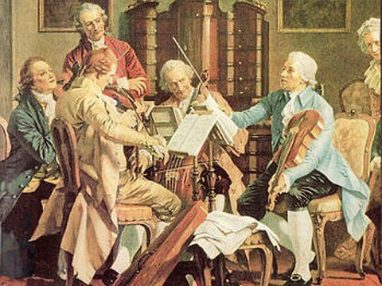
VZNIK
Zhruba mezi lety 1750 – 1820
18. století
Přehledná díla
Klidnější směr

Slide 3
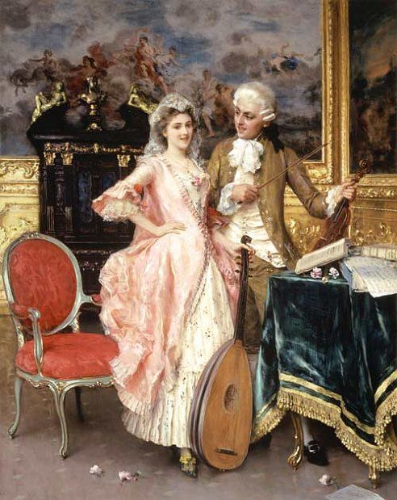
CHARAKTERISTIKA OBDOBÍ A KULTURY
Melodické, harmonické a velmi svobodné zaměření
Jejím základem je sonátová forma
Pravdivost a dramatičnost, který nejlépe reprezentuje italská a francouzská opera

Slide 4
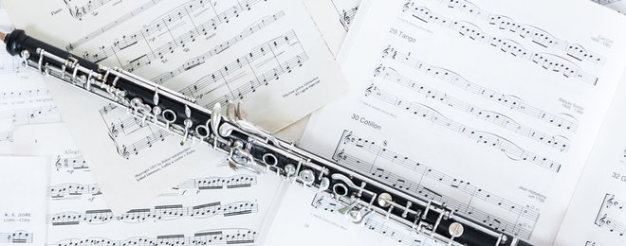
CHRAKTERISTIKA HUDEBNÍHO OBDOBÍ
Rozvoj veřejných koncertů
Významná popularizace symfonické hudby

Slide 5
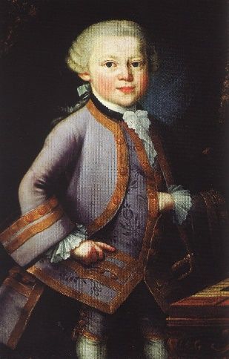
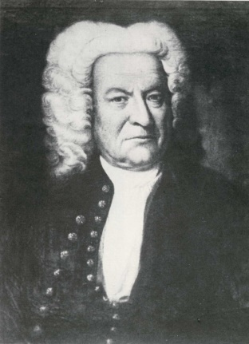
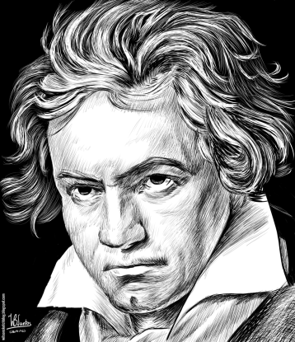
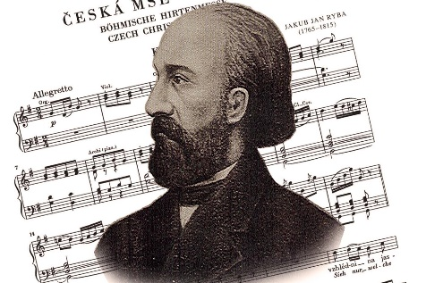
SKLADATELÉ
Klasicismus vytvářeli hlavně vídeňští , Italští a čeští skladatelé
Nejznámější skladatelé: Wolfgang Amadeus Mozart, Ludwig van Beethoven a Johann Christian Bach
Nejznámější čeští skladatelé: Jakub Jan Ryba

Slide 6
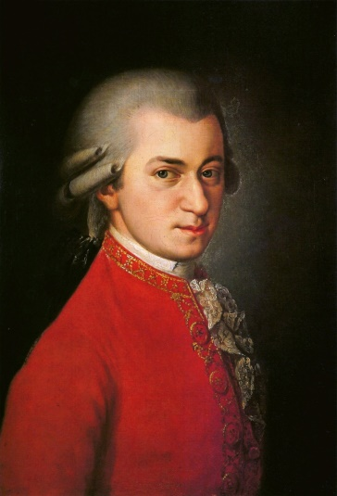
WOLFGANG AMADEUS MOZART
1756 *
1791 (35 let) +
Složil 626 děl světského a duchovního charakteru
opery, symfonie, koncertní skladby pro různé sólové nástroje, komorní hudbu, mše a chorály

Slide 7
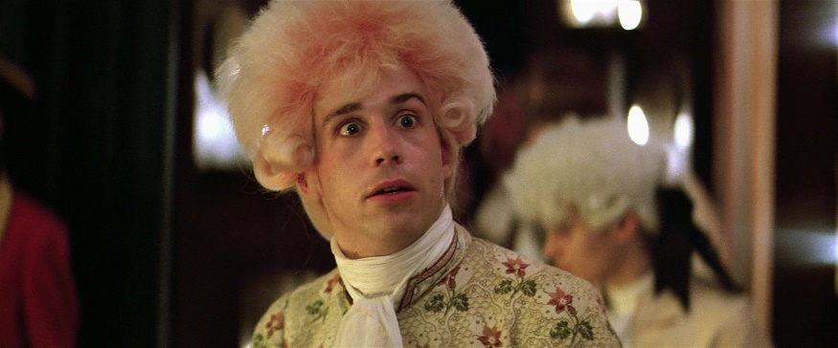
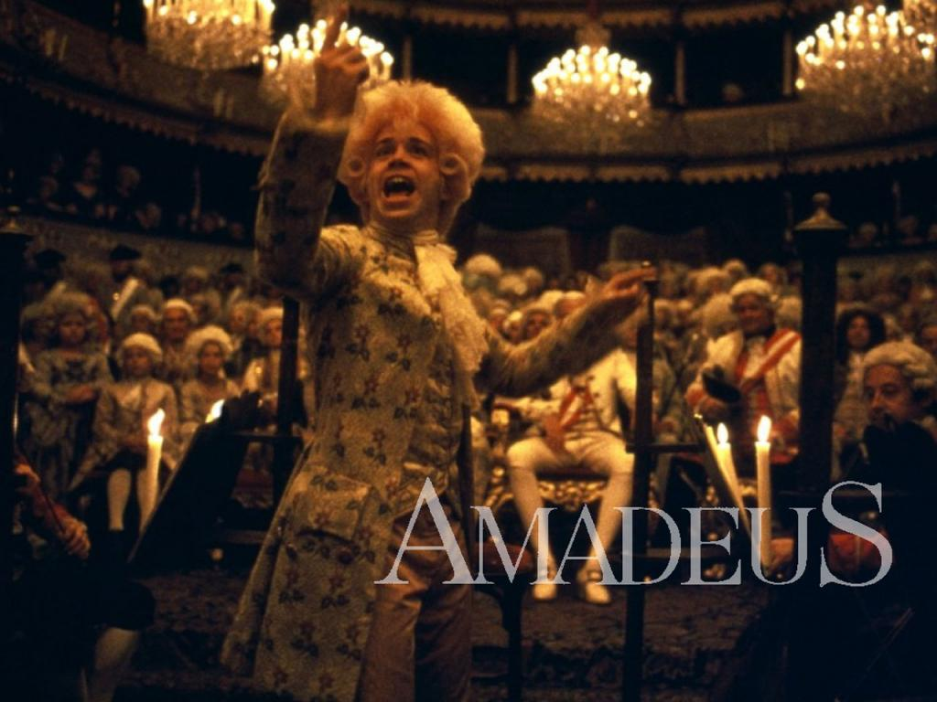
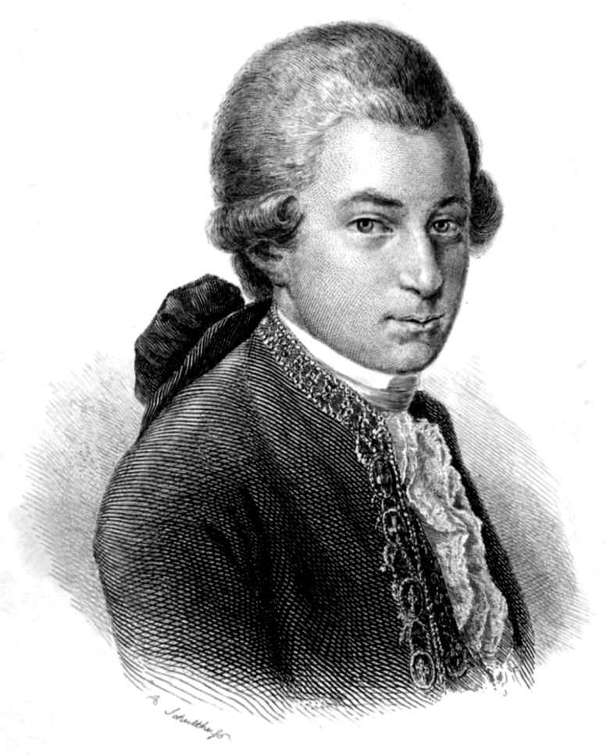
WOLFGANG AMADEUS MOZART
Podle života Wolfganga Amadea Mozarta je natočen film Amadeus

Slide 8
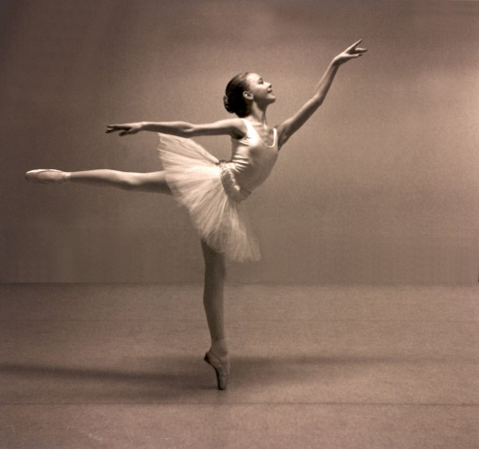
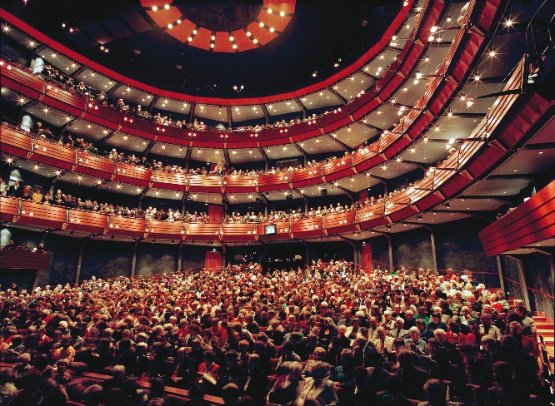
HUDEBNÍ OBDOBÍ
V Klasicismu se začala vyskytovat dramatičnost ve skladbách například italská nebo francouzská opera
Novou formou pro Klasicismus je také balet dramatického rázu
Začínají se vyvíjet operní prvky

Slide 9
ZDROJE
https://cs.wikipedia.org/wiki/Klasicismus_(hudba)
https://www.odmaturuj.cz/hudba/klasicismus-v-hudbe/
http://referaty-seminarky.cz/klasicismus-v-hudbe/

Slide 10
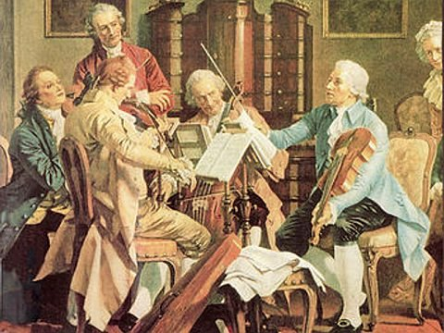
DĚKUJEME ZA POZORNOST

